Slide 1
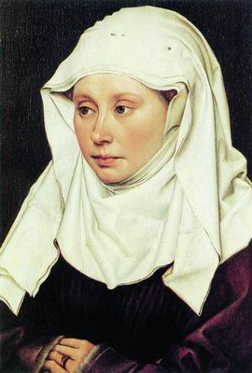
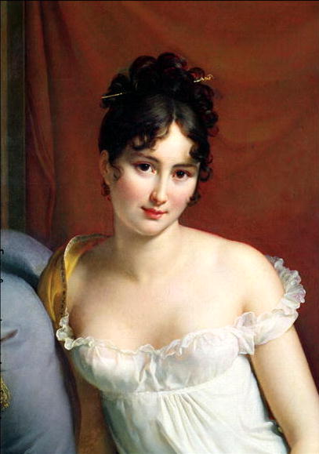
Всегда ли люди одинаково понимали красоту

Slide 2
Красота – это открытое рекомендательное письмо, заранее завоёвывающее сердца…
Артур шопенгауэр

Slide 3
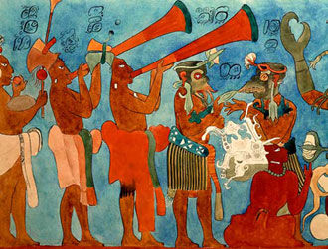
Идеал красоты в племенах Майя
Женщины племени Майя окрашивали тело красной мазью, в которую добавляли очень липкую и пахучую смолу. После такой процедуры они становились нарядными и надушенными. На лицо также наносились различные краски.
Notes:
Женщины племени Майя окрашивали тело красной мазью, в которую добавляли очень липкую и пахучую смолу. После такой процедуры они становились нарядными и надушенными. На лицо также наносились различные краски.

Slide 4
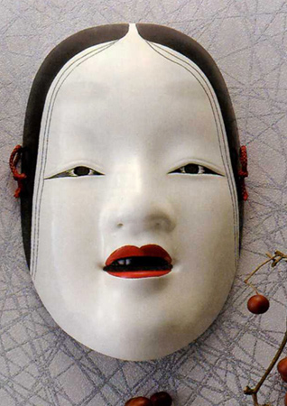
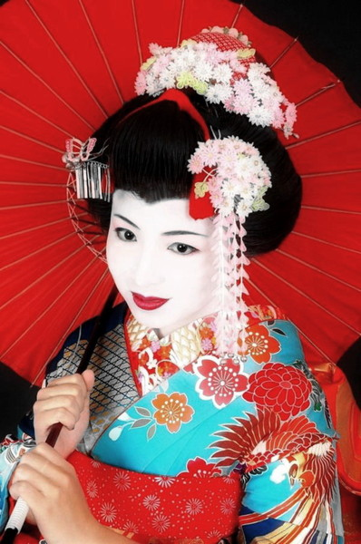
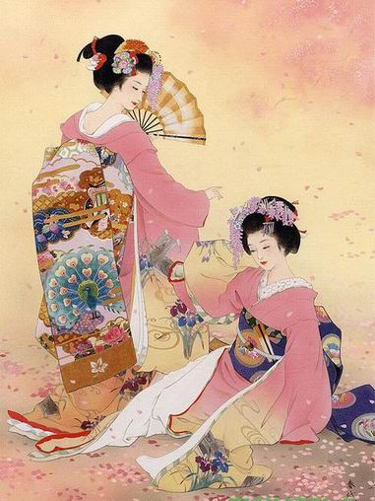
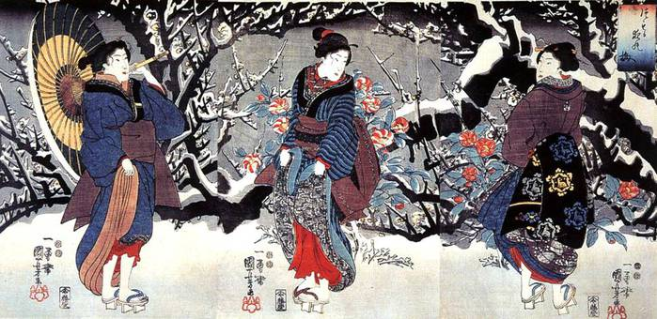
Древняя япония
Красавицы Японии густо белили кожу, замазывая все дефекты на лице и груди, лоб по краю роста волос обводили тушью, брови сбривали и вместо них рисовали короткие толстые черные черточки. Замужние женщины в феодальной Японии покрывали зубы черным лаком, Идеальным считалось собирать волосы в высокий тяжелый узел, который поддерживался длинной узорчатой палочкой.
Notes:
Красавицы Японии густо белили кожу, замазывая все дефекты на лице и груди, лоб по краю роста волос обводили тушью, брови сбривали и вместо них рисовали короткие толстые черные черточки. Замужние женщины в феодальной Японии покрывали зубы черным лаком, Идеальным считалось собирать волосы в высокий тяжелый узел, который поддерживался длинной узорчатой палочкой. Чтобы спать с такой прической, под шею подкладывали специальные подушечки на деревянной подставке. Для укрепления волос и придания им блеска волосы смазывали специальными маслами и растительными соками (сок алоэ). Мужчины рисовали или наклеивали фальшивые усы и бакенбарды, выбривали себе лоб и затылок, а на макушке собирали волосы в красивый пучок, который завязывали эффектными шнурами.
Японцы тщательно ухаживали за своим телом. Они мылись в необыкновенно горячей воде, смазывали тело специальными мазями, применяли паровые ванны.

Slide 5
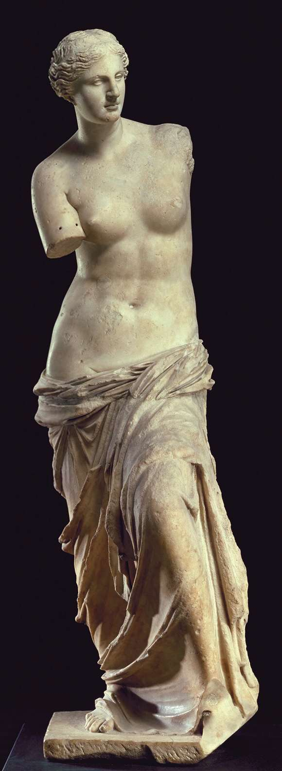
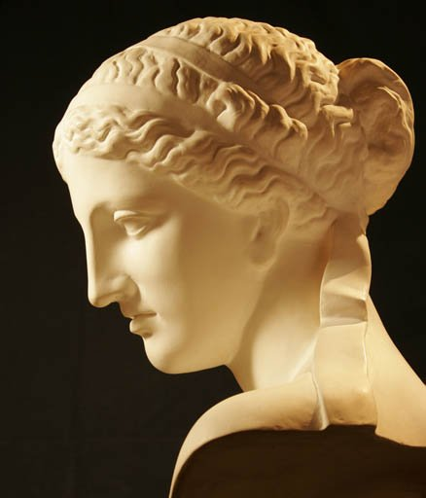
Древняя Греция
В Древней Греции огромную роль в воспитании гражданина и человека играла физическая культура и естественным был культ тренированного тела. В основе идеала красоты лежит единство, гармония духа и тела. Греки считали величину, порядок и симметрию символом прекрасного. Идеально красивым был человек, у которого все части тела и черты лица находились в гармоничном сочетании.
Notes:
В Древней Греции огромную роль в воспитании гражданина и человека играла физическая культура и естественным был культ тренированного тела. В основе идеала красоты лежит единство, гармония духа и тела. Греки считали величину, порядок и симметрию символом прекрасного. Идеально красивым был человек, у которого все части тела и черты лица находились в гармоничном сочетании.
Художники нашли и оставили после себя меру прекрасного – так называемые каноны и модули. Тело должно было иметь мягкие и округлые формы. Эталоном красивого тела у греков стала скульптура Афродиты (Венеры). Эта красота выражалась в цифрах: рост 164 см, окружность груди 86 см, талии – 69 см, бедер – 93 см. Прекрасным считалось лицо, которое можно было разделить на несколько равных частей (три или четыре). При трех разграничительные линии проходили через кончик носа и верхний надбровный край; при четырех – через край подбородка, по кайме верхней губы, по зрачкам, по верхнему краю лба и по темени.
По канонам греческой красоты прекрасное лицо сочетало прямой нос, большие глаза с широким межвековым разрезом, дугообразными краями век; расстояние между глазами должно было быть не менее величины одного глаза, а рот в полтора раза больше глаза. Большие выпуклые глаза подчеркивались округлой линией бровей. Красоту лица определяли прямые линии носа, подбородка, невысокий лоб, обрамленный завитками волос с прямым пробором. Эллины большое внимание обращали на прическу. Женщины, как правило, волосы не обрезали, они укладывали их узлом или перевязывали на затылке лентой. «Античный узел» вошел в историю прически и до сих пор находит себе почитательниц.

Slide 6
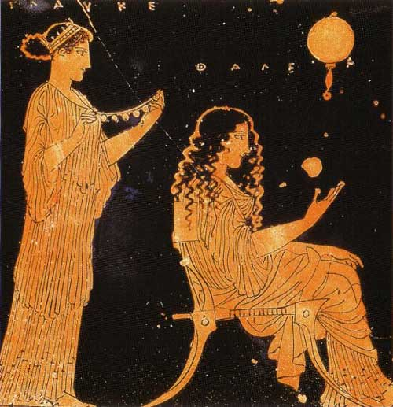
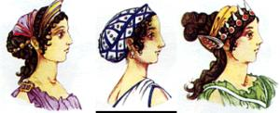
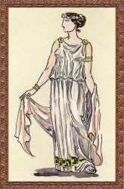
Юноши брили лицо и носили длинные завитые локоны, перехваченные обручем. Взрослые мужчины носили короткие волосы, круглую бородку и усы.
Notes:
Юноши брили лицо и носили длинные завитые локоны, перехваченные обручем. Взрослые мужчины носили короткие волосы, круглую бородку и усы.
В моде была красота строгая и благородная. Прежде всего ценились голубые глаза, златокудрые волосы и светлая, блестящая кожа. Для придания лицу белизны привилегированные гречанки использовали белила, легкие румяна наносили кармином – красной краской из кошенили, применяли пудру и губную помаду. Для подведения глаз – копоть от сгорания специальной эссенции.
Женщины из народа, для которых косметические средства были малодоступными, накладывали на ночь маску из ячменного теста с яйцами и приправами.

Slide 7
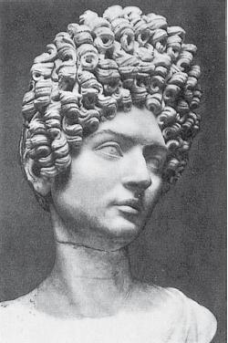
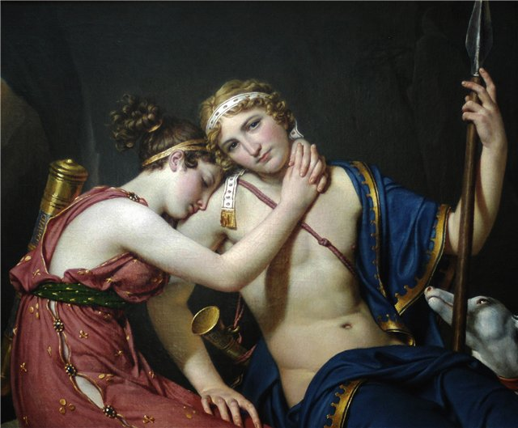
Древний рим
В Древнем Риме господствовал культ светлой кожи и белокурых волос. Именно римлянки первыми овладели секретом обесцвечивания волос. Их протирали губкой, смоченной маслом из козьего молока и золой букового дерева, а затем обесцвечивали на солнце
Notes:
В Древнем Риме господствовал культ светлой кожи и белокурых волос. Именно римлянки первыми овладели секретом обесцвечивания волос. Их протирали губкой, смоченной маслом из козьего молока и золой букового дерева, а затем обесцвечивали на солнце.
Апулей считал, что вряд ли Вулкан женился бы на Венере, а Марс влюбился в нее, если бы она не была златокудрой.
Светлые вьющиеся волосы считались идеалом красоты, и римские парикмахеры придумывали самые разнообразные завивки. В моду входили то греческие прически, то египетские а-ля Клеопатра. В период империи их сменяют высокие прически на веерообразных каркасах, с накладками из искусственных волос. У мужчин прямые, начесанные на лоб короткие волосы, лицо бритое или небольшая завитая бородка. В историю вошла прическа «голова Тита» из коротких локонов с бакенбардами, названная так по имени римского императора Тита Веспасиана. Косметические средства для повседневного туалета богатых римских дам изготавливались в домашних условиях, а уход за кожей и волосами проводили специально обученные молодые рабыни под надзором более пожилых и опытных женщин.
Жены римских патрициев для ухода за кожей, кроме отбеливающих мазей, средств против сухости кожи, морщин и веснушек, применяли молоко, сливки и молочнокислые продукты. Во время путешествий, помимо свиты, их сопровождали стада ослиц, в молоке которых они купались.
Римляне были знатоками гигиены, они широко практиковали массаж и частые купания в банях (термах), где имелась холодная и горячая вода, ванны, парные, комнаты отдыха и гимнастические залы.

Slide 8
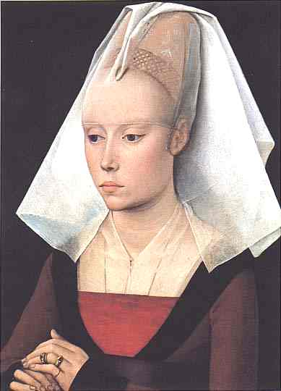
Средневековье
С упадком Рима эпоха воспевания красоты сменилась культом аскетизма, отрешенности от радостей восприятия мира. В средние века земная красота считалась греховной, а наслаждение ею – недозволенным. Тело драпировали тяжелыми тканями, которые плотным мешком скрывали фигуру (ширина одежды к росту составляет 1:3). Под чепчиком полностью прятали волосы, был предан забвению весь арсенал средств для улучшения внешности, которые были так популярны в античные времена
Notes:
С упадком Рима эпоха воспевания красоты сменилась культом аскетизма, отрешенности от радостей восприятия мира. В средние века земная красота считалась греховной, а наслаждение ею – недозволенным. Тело драпировали тяжелыми тканями, которые плотным мешком скрывали фигуру (ширина одежды к росту составляет 1:3). Под чепчиком полностью прятали волосы, был предан забвению весь арсенал средств для улучшения внешности, которые были так популярны в античные времена.
Архиепископ кентерберийский Ансельм публично провозгласил блондирование волос нечестивым занятием.
Идеал женщины олицетворяла пресвятая дева Мария – удлиненный овал лица, подчеркнуто высокий лоб, огромные глаза и маленький рот.

Slide 9
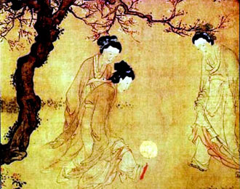
Древний Китай
Идеалом красоты в Древнем Китае была маленькая, хрупкая женщина с крошечными ногами. Ни один уважающий себя китаец не взял бы в жены девушку с большим размером ноги. Чтобы ножка оставалась маленькой, девочкам туго бинтовали стопу, и она переставала расти. Кстати, главным достоинством мужчины в Китае считались длинные волосы, которые заплетали в причудливые косы.
Особо красивыми считались у мужчин и женщин длинные ногти, это был символ достоинства и богатства. За ногтями тщательно ухаживали и для сохранения их надевали специальные богато украшенные «наперстки» из драгоценного металла или кости
Notes:
Идеалом красоты в Древнем Китае была маленькая, хрупкая женщина с крошечными ногами. Ни один уважающий себя китаец не взял бы в жены девушку с большим размером ноги. Чтобы ножка оставалась маленькой, девочкам туго бинтовали стопу, и она переставала расти. Кстати, главным достоинством мужчины в Китае считались длинные волосы, которые заплетали в причудливые косы.
Особо красивыми считались у мужчин и женщин длинные ногти, это был символ достоинства и богатства. За ногтями тщательно ухаживали и для сохранения их надевали специальные богато украшенные «наперстки» из драгоценного металла или кости.

Slide 10
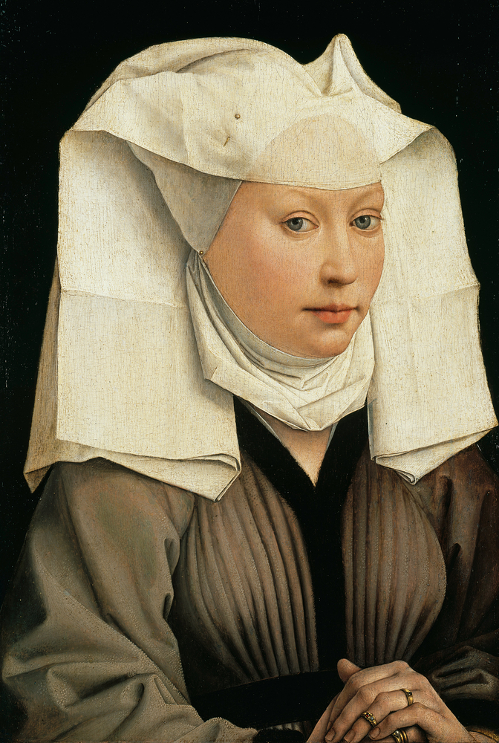
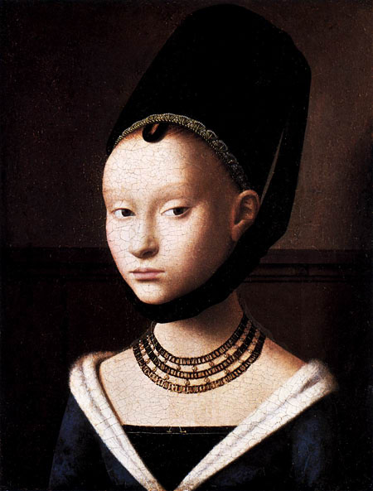

Slide 11
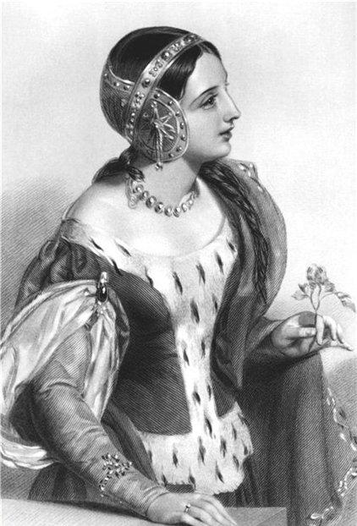
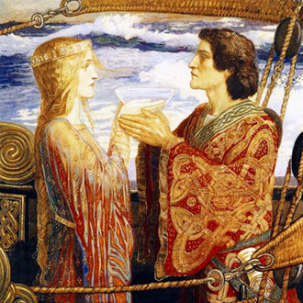
XIII век
В XIII веке расцветает поклонение «прекрасной даме». В эпоху рыцарства, стали цениться более "земные" девушки, с живым взглядом и здоровым румянцем (кому не повезло — румянились!). Но бритоголовые были в моде долго, до самого 15 века. Трубадуры прославляли хрупких, белокожих дам, беззащитных и беспомощных на вид.
Notes:
В XIII веке расцветает поклонение «прекрасной даме». В эпоху рыцарства, стали цениться более "земные" девушки, с живым взглядом и здоровым румянцем (кому не повезло — румянились!). Но бритоголовые были в моде долго, до самого 15 века. Трубадуры прославляли хрупких, белокожих дам, беззащитных и беспомощных на вид. Трубадуры восхваляют королев рыцарских турниров, их тонкий гибкий стан, подобный виноградной лозе, светлые волосы, продолговатое лицо, прямой тонкий нос, пышные кудри, глаза ясные и веселые, кожу, подобную персику, губы алее, чем вишня или роза летней поры. Женщину сравнивают с розой – она нежна, хрупка, изящна. В моду вошла продолговатость, причем во всем, начиная от высокого роста и заканчивая высоким лбом.

Slide 12
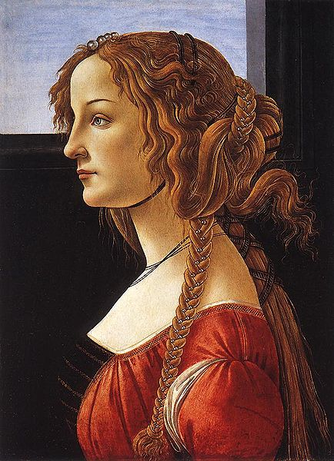
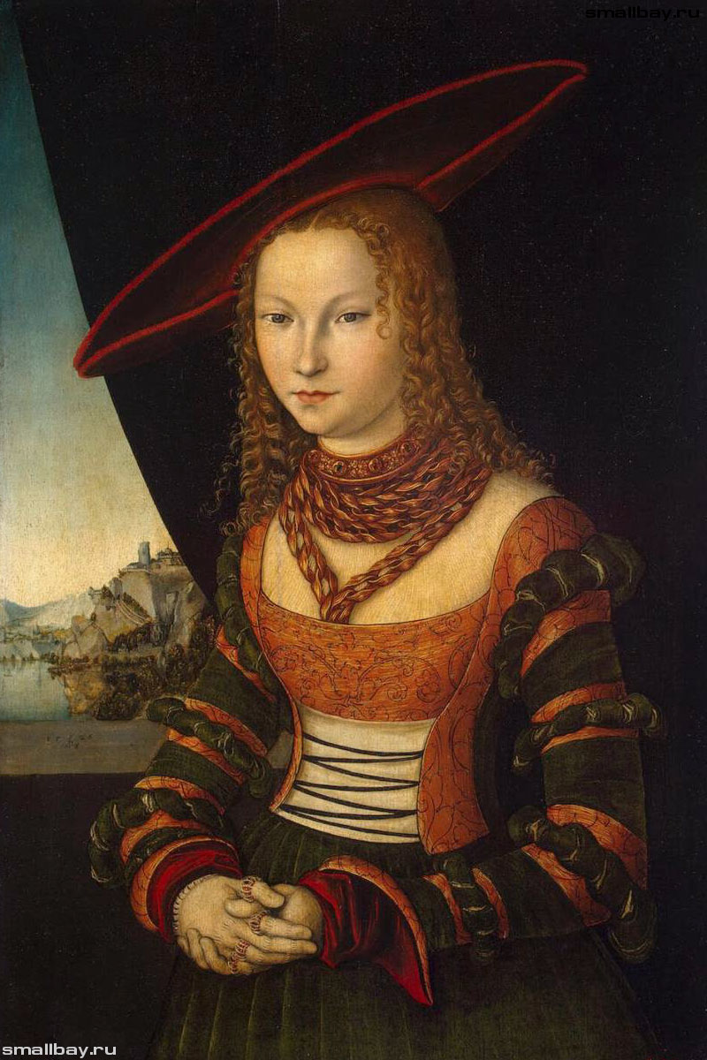
Эпоха Возрождения
В эпоху раннего Возрождения бледный цвет лица и длинные шелковистые пряди белокурых волос стали канонами красоты женщин Флоренции. Великие поэты Данте, Боккаччо, Петрарка и другие прославляли белоснежную кожу. Идеальными считались стройная «лебединая шея» и высокий чистый лоб. Чтобы следовать этой моде, для удлинения овала лица женщины выбривали спереди волосы и выщипывали брови, а для того чтобы шея казалась более длинной, брили затылки
Notes:
В эпоху раннего Возрождения бледный цвет лица и длинные шелковистые пряди белокурых волос стали канонами красоты женщин Флоренции. Великие поэты Данте, Боккаччо, Петрарка и другие прославляли белоснежную кожу. Идеальными считались стройная «лебединая шея» и высокий чистый лоб. Чтобы следовать этой моде, для удлинения овала лица женщины выбривали спереди волосы и выщипывали брови, а для того чтобы шея казалась более длинной, брили затылки.
Высокое Возрождение приносит совсем иное понимание красоты. Вместо тонких, стройных подвижных фигур торжествуют пышные формы, могучие тела с широкими бедрами, с роскошной полнотой шеи и плеч.
В моду входит особый, так любимый венецианками золотисто-рыжий цвет волос, – цвет, который позже стали называть «цветом Тициана».

Slide 13
Монах валламброзаского ордена Аньоло Фиренцуола в трактате «О красоте женщин» дает нам свое представление об идеале красоты в эпоху Ренессанса: «Ценность волос настолько велика, что, если красавица украсилась золотом, жемчугом и оделась бы в роскошное платье, но не привела в порядок свои волосы, она не выглядела ни красивой, ни нарядной... волосы женщины должны быть нежными, густыми, длинными, волнистыми, цветом они должны уподобляться золоту, или же меду, или же горящим лучам солнечным. Телосложение должно быть большое, прочное, но при этом благородных форм. Чрезмерно рослое тело не может нравиться, так же как небольшое и худое. Белый цвет кожи не прекрасен, ибо это значит, что она слишком бледна: кожа должна быть слегка красноватой от кровообращения... Плечи должны быть широкими... На груди не должна проступать ни одна кость. Совершенная грудь повышается плавно, незаметно для глаза. Самые красивые ноги – это длинные, стройные, внизу тонкие, с сильными снежно-белыми икрами, которые оканчиваются маленькой, узкой, но не сухощавой ступней. Предплечья должны быть белыми, мускулистыми...».

Slide 14
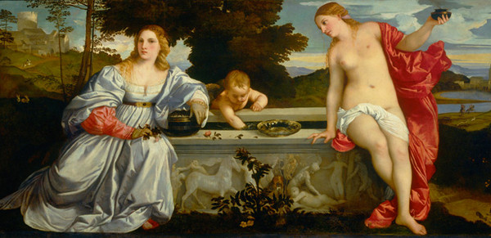
Именно такой тип красоты изображен на полотнах Тициана «Любовь земная и небесная», «Портрет дамы в белом» и портретах многих мастеров венецианской школы XVI века, в творениях Рубенса, Рембрандта, Гальса и других художников этого времени
Тициан «Любовь земная и небесная»
Notes:
Именно такой тип красоты изображен на полотнах Тициана «Любовь земная и небесная», «Портрет дамы в белом» и портретах многих мастеров венецианской школы XVI века, в творениях Рубенса, Рембрандта, Гальса и других художников этого времени.

Slide 15
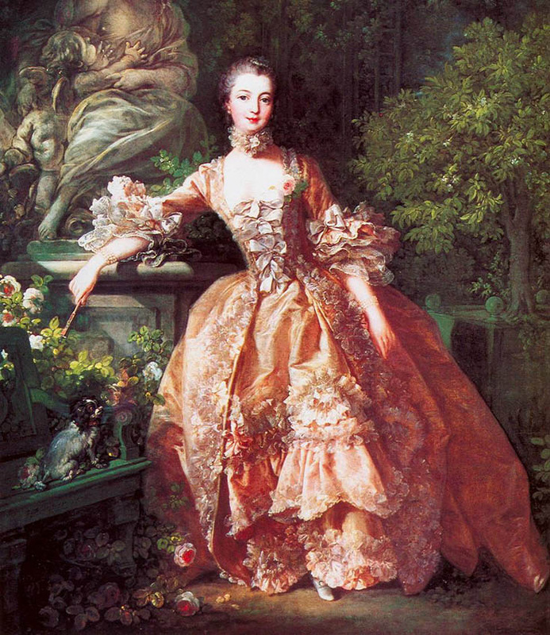
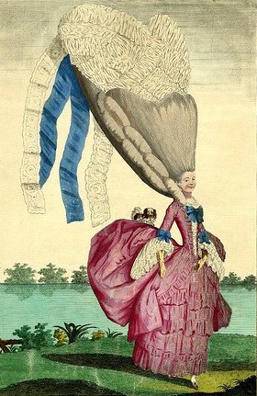
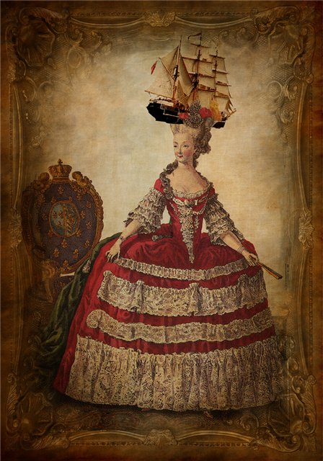
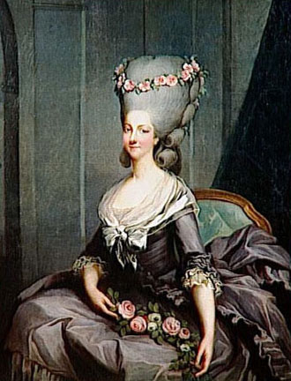
Эпоха рококо (конец 16 в.)
В начале XVIII в. наступает эпоха рококо: женщина должна напоминать хрупкую фарфоровую статуэтку. Грациозна, легка и игрива. Внимание сосредотачивается на шее, лице, руках, казавшихся хрупкими среди кружевных оборок, рюшей и лент.
Notes:
В начале XVIII в. наступает эпоха рококо: женщина должна напоминать хрупкую фарфоровую статуэтку. Грациозна, легка и игрива. Внимание сосредотачивается на шее, лице, руках, казавшихся хрупкими среди кружевных оборок, рюшей и лент.
Маркиза де Помпадур. Ее именем названа целая эпоха. Именно ей мы обязаны высокой прической – "помпадур", чудесным оттенком глубокого розового цвета "помпадур" и даже рождением первой дамской сумочки – "помпадур.
"В конце XVI столетий (эпоха рококо) идеал красоты как выражение вкусов высшей аристократии отводит от строгих классических форм: прическа становится нарочито увеличенной формы, волосы для этой цели взбивались тупеем, а в случае необходимости дополнялись фальшивыми. В моду входят парики, причем не только для женщин, они становятся обязательными и для мужчин. Для создания причесок использовали различные приспособления – проволочные каркасы, обручи, ленты, волосы густо обсыпали пудрой. Такие чудеса парикмахерского искусства были очень дорогими, на их создание уходило много времени, так что дамы пытались их как можно дольше сохранить, неделями не причесывались и не мыли голову, лицо и руки лишь смачивали одеколоном. Королева Испании Изабелла Кастильская как-то призналась, что за всю жизнь мылась всего два раза – при рождении и в день свадьбы. О французском короле Людовике XIV было известно, что он моется только весной.
Главными признаками красоты считали белизну кожи и нежный румянец. Однако в связи с эпидемией оспы почти не было женщин, которые не имели бы каких-либо дефектов кожи. Для того чтобы скрыть эти дефекты и еще больше оттенить белизну лица, распространился обычай украшать лицо маленькими круглыми пластырьками-мушками.

Slide 16
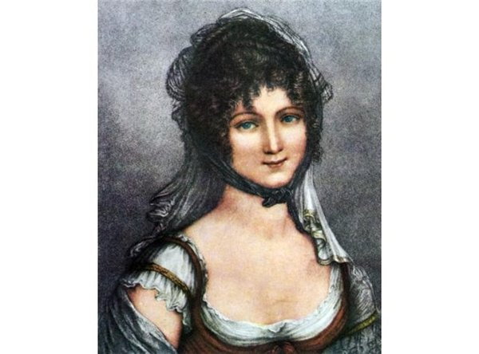
Ампир (конец 18 в.)
В конце XVIII столетия складывается новый стиль, эстетические идеалы которого заимствованы из античного мира (стиль ампир). Одежда и прическа повторяют элементы античности, выходят из моды парики, румяна, мушки. Декоративная косметика приближается к естественным тонам и не становится самоцелью.
Notes:
В конце XVIII столетия складывается новый стиль, эстетические идеалы которого заимствованы из античного мира (стиль ампир). Одежда и прическа повторяют элементы античности, выходят из моды парики, румяна, мушки. Декоративная косметика приближается к естественным тонам и не становится самоцелью.

Slide 17
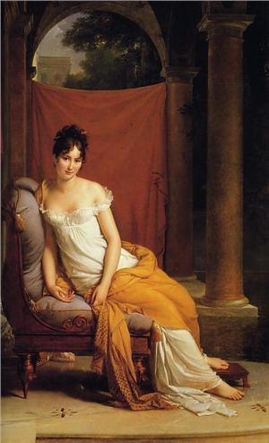
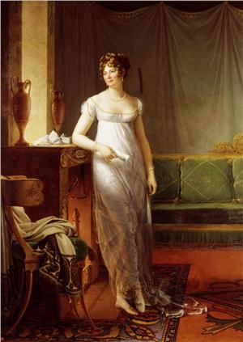
В нарядах заметно подражание античной одежде. Фасон платья должен был подчеркивать естественные формы и красоту человеческого тела. Женщины в подобных туалетах напоминали изображения с античных ваз, барельефов. Так как эти платья делались в основном из тонкого полупрозрачного муслина, модницы рисковали подхватить простуду в особо холодные дни. В нарядах заметно подражание античной одежде. Фасон платья должен был подчеркивать естественные формы и красоту человеческого тела. Женщины в подобных туалетах напоминали изображения с античных ваз, барельефов. Так как эти платья делались в основном из тонкого полупрозрачного муслина.
Notes:
В нарядах заметно подражание античной одежде. Фасон платья должен был подчеркивать естественные формы и красоту человеческого тела. Женщины в подобных туалетах напоминали изображения с античных ваз, барельефов. Так как эти платья делались в основном из тонкого полупрозрачного муслина, модницы рисковали подхватить простуду в особо холодные дни. Для создания эффектных драпировок, красиво обрисовывающих природные данные, дамы использовали нехитрый прием античных скульпторов – увлажняли одежду, неслучайно, что смертность от пневмонии была в те годы очень высока.
Французский "Журнал де Мод" в 1802 г. даже рекомендовал своим читательницам посетить Монмартское кладбище, чтобы посмотреть, сколько юных девушек стали жертвой «нагой» моды. Парижские газеты пестрили траурными хрониками: «Госпожа де Ноэль умерла после бала, в девятнадцать лет, мадемуазель де Жюинье — в восемнадцать, м-ль Шапталь - в шестнадцать!» За несколько лет господства этой экстравагантной моды умерло женщин больше, чем за предшествовавшие 40 лет.

Slide 18
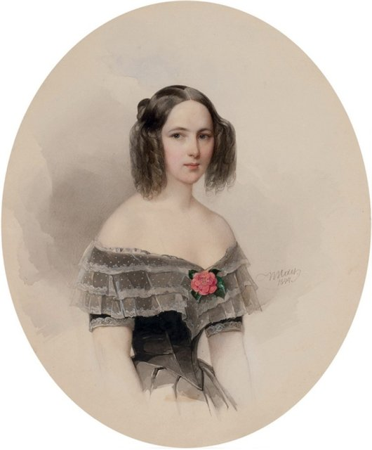
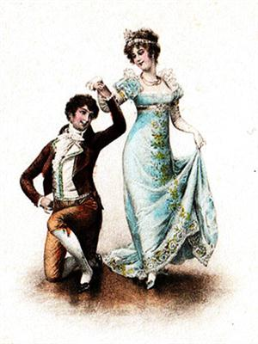
В 20-х годах XIX века фигура женщины напоминает песочные часы: округлые «вздутые» рукава, осиная талия, широкая юбка. В моду вошел корсет. Талия должна быть неестественной по объему - около 55 см. Стремление к «идеальной» талии нередко приводило к трагическим последствием. Так, в 1859 г. одна 23-летняя модница скончалась после бала из-за того, что три сжатых корсетом ребра вонзились ей в печень.
Notes:
В 20-х годах XIX века фигура женщины напоминает песочные часы: округлые «вздутые» рукава, осиная талия, широкая юбка. В моду вошел корсет. Талия должна быть неестественной по объему - около 55 см. Стремление к «идеальной» талии нередко приводило к трагическим последствием. Так, в 1859 г. одна 23-летняя модница скончалась после бала из-за того, что три сжатых корсетом ребра вонзились ей в печень.

Slide 19
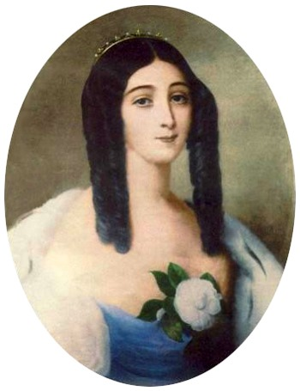
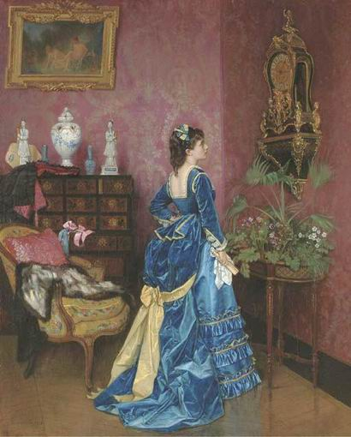
Во второй половине 19 века возродилась тяга к искусственности. Здоровый румянец и загар, крепкое, сильное тело стали признаками низкого происхождения. Идеалом красоты считались «осиные талии», бледные лица, изнеженность и утонченность. Смех и слезы светской красавицы должны быть красивы и изящны. Смех должен быть не громкий, но рассыпчатый. При плаче можно уронить не более трех-четырех слезинок и наблюдать, чтобы не испортить цвет лица.
Notes:
Во второй половине 19 века возродилась тяга к искусственности. Здоровый румянец и загар, крепкое, сильное тело стали признаками низкого происхождения. Идеалом красоты считались «осиные талии», бледные лица, изнеженность и утонченность. Смех и слезы светской красавицы должны быть красивы и изящны. Смех должен быть не громкий, но рассыпчатый. При плаче можно уронить не более трех-четырех слезинок и наблюдать, чтобы не испортить цвет лица.
В моде болезненная женственность. Речь идет как о душевных болезнях, при которых неуравновешенность граничит с безумием, символом такой красавицы может служить Камилла Клодель – муза и ученица скульптора Огюста Родена, так и болезнях тела, как у Маргариты Готье, смертельно больной туберкулёзом куртизанки – героини романа «Дама с камелиями» Александра Дюма.

Slide 20
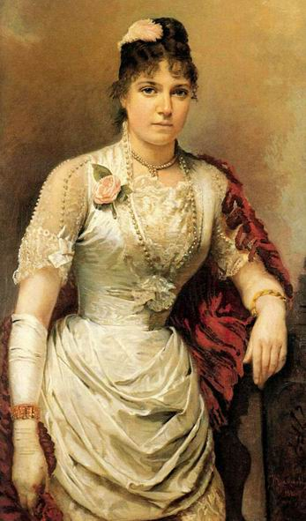
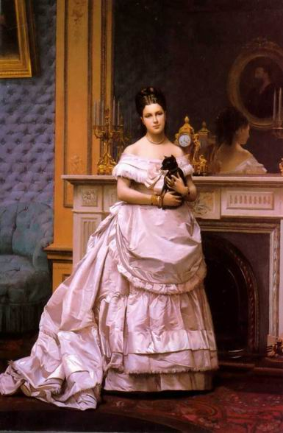
В моде болезненная женственность. Речь идет как о душевных болезнях, при которых неуравновешенность граничит с безумием, символом такой красавицы может служить Камилла Клодель – муза и ученица скульптора Огюста Родена, так и болезнях тела, как у Маргариты Готье, смертельно больной туберкулёзом куртизанки – героини романа «Дама с камелиями» Александра Дюма.

Slide 21
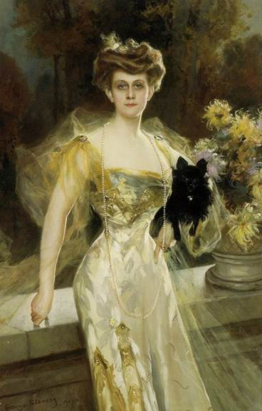
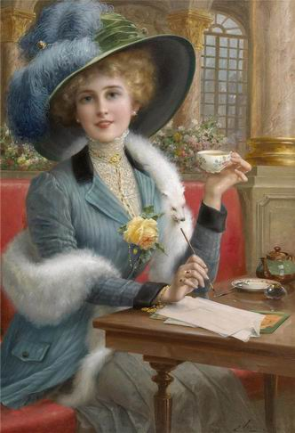
Начало 20 века
Коренные изменения в женской моде произошли в начале XX века, когда известный французский модельер Поль Пуаре упразднил корсеты. В ту пору это была неслыханная смелость. Ведь корсеты несколько столетий были непременной принадлежностью женской одежды
Notes:
Коренные изменения в женской моде произошли в начале XX века, когда известный французский модельер Поль Пуаре упразднил корсеты. В ту пору это была неслыханная смелость. Ведь корсеты несколько столетий были непременной принадлежностью женской одежды. Они, правда, исчезли ненадолго в начале XIX века, когда модна была одежда в стиле ампир, но затем вернулись и существовали еще очень долгое время.
Избавившись от корсетов, женские платья стали гораздо удобнее еще и потому, что Поль Пуаре отважился их укоротить. Одежда укоротилась, и это немедленно отразилось на длине волос. В моду входят короткие стрижки, которые подчеркивались легкими кудряшками или «волнами».

Slide 22
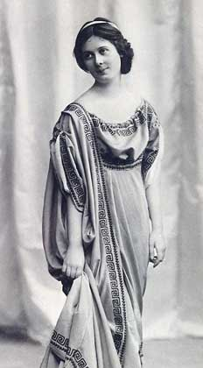
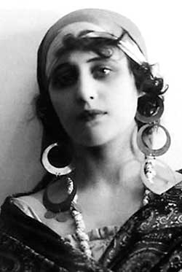

Slide 23
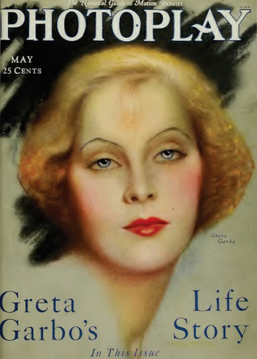
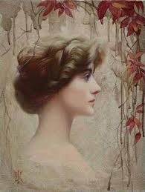
1920-е годы
Типаж: худоба, угловатость, плоская грудь. Лицо: маленький рот-сердечко, влажные глаза (веки мазались вазелином), выщипанные брови дугой. Макияж роковой: бледность, черные тени, подводка, красная или вишневая помада. Прическа: прилизанные короткие волосы или спущенные на лицо волны. Одежда: прямой крой, заниженная талия, вызывающий вырез на спине. В 1926 году произошла мини-революция: появилось знаменитое черное платье Габриэль Шанель. Аксессуары модниц: меха, шляпы, шарфы, перчатки, чулки, нитка жемчуга, духи «Шанель №5».
Notes:
Типаж: худоба, угловатость, плоская грудь. Лицо: маленький рот-сердечко, влажные глаза (веки мазались вазелином), выщипанные брови дугой. Макияж роковой: бледность, черные тени, подводка, красная или вишневая помада. Прическа: прилизанные короткие волосы или спущенные на лицо волны. Одежда: прямой крой, заниженная талия, вызывающий вырез на спине. В 1926 году произошла мини-революция: появилось знаменитое черное платье Габриэль Шанель. Аксессуары модниц: меха, шляпы, шарфы, перчатки, чулки, нитка жемчуга, духи «Шанель №5».

Slide 24
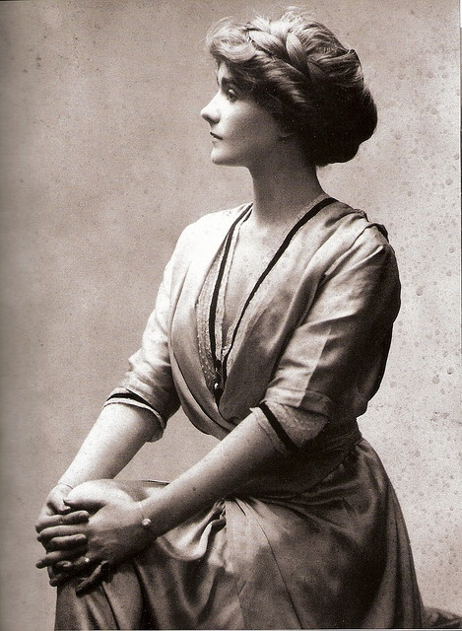
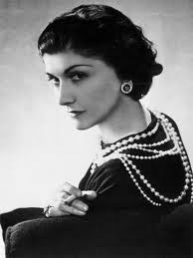
Габриэль Шанель
Немного позже, в 20-е годы, знаменитая Габриэль Шанель совершила еще один смелый шаг, начав активнейшим образом внедрять в женский гардероб исконно мужские предметы одежды – пиджак, брюки, строгие рубашки с галстуками, в корне изменив тем самым стиль женской одежды. Сначала это шокировало, а потом спокойно вошло в жизнь.
Notes:
Немного позже, в 20-е годы, знаменитая Габриэль Шанель совершила еще один смелый шаг, начав активнейшим образом внедрять в женский гардероб исконно мужские предметы одежды – пиджак, брюки, строгие рубашки с галстуками, в корне изменив тем самым стиль женской одежды. Сначала это шокировало, а потом спокойно вошло в жизнь.

Slide 25
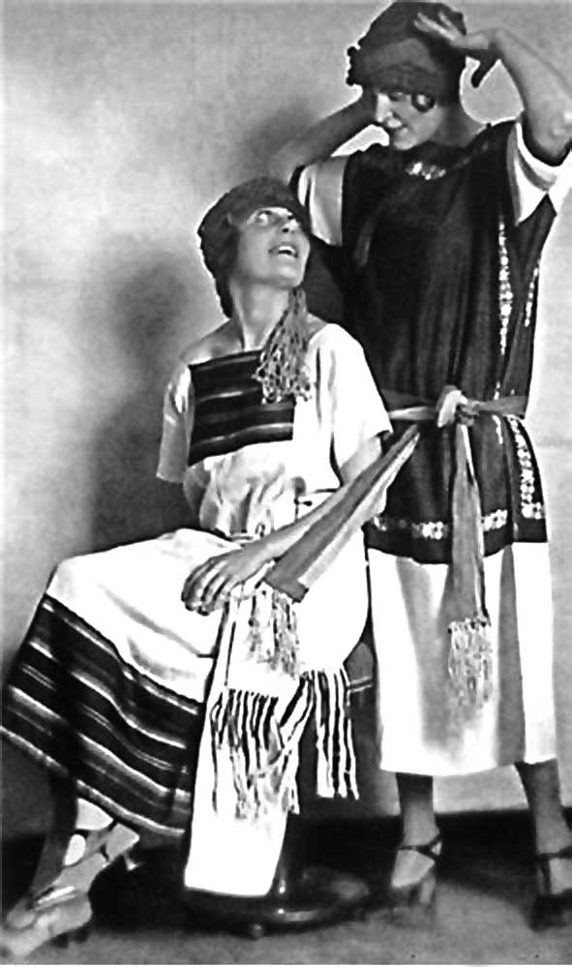
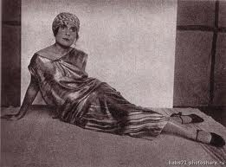
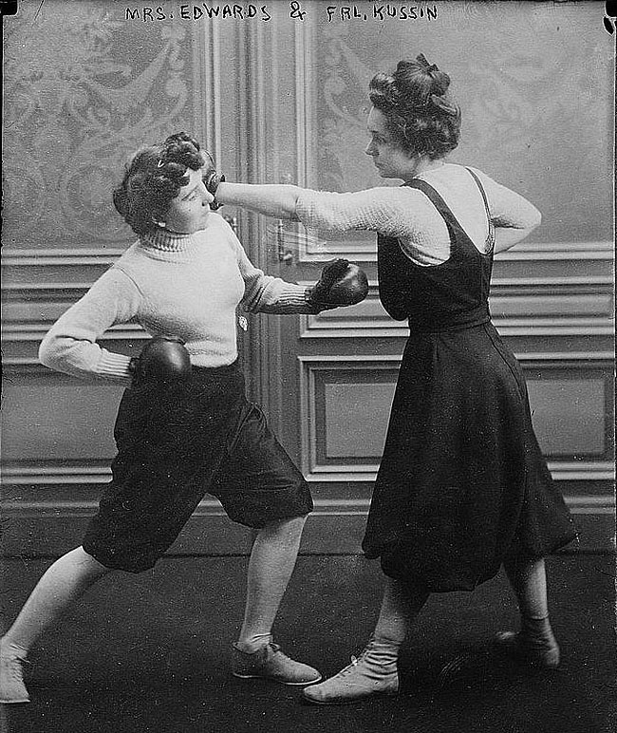
Развивались физкультура и спорт. На парадах женщины выступали наравне с мужчинами. Теннис, велосипед, плавание, волейбол стали массовыми видами спорта. Если раньше идеалом женственности были изящество и утонченность, нежная округлость форм, то теперь модным эталоном стала худощавая, спортивная женская фигура с широкими плечами, небольшой грудью, узкими бедрами и длинными ногами, то есть модная фигура стала похожа на мужскую.
Notes:
Как мы уже знаем, мода не возникает на пустом месте. Она всегда и очень точно, как лакмус, отражает малейшие изменения, происходящие в нашей жизни. Первая мировая война забрала миллионы мужчин, многие из которых не вернулись домой. Кроме того, еще задолго до войны стал заметно повышаться культурный, образовательный уровень жизни общества, оно становилось более демократичным. Ниспровергая вековые устои, женщины активнее и смелее включались в трудовую, общественную деятельность. И новый стиль одежды как нельзя лучше отвечал изменившемуся укладу жизни, в которой женщины все чаще заменяли мужчин на самой ответственной и сложной работе.
Развивались физкультура и спорт. На парадах женщины выступали наравне с мужчинами. Теннис, велосипед, плавание, волейбол стали массовыми видами спорта. Если раньше идеалом женственности были изящество и утонченность, нежная округлость форм, то теперь модным эталоном стала худощавая, спортивная женская фигура с широкими плечами, небольшой грудью, узкими бедрами и длинными ногами, то есть модная фигура стала похожа на мужскую.

Slide 26
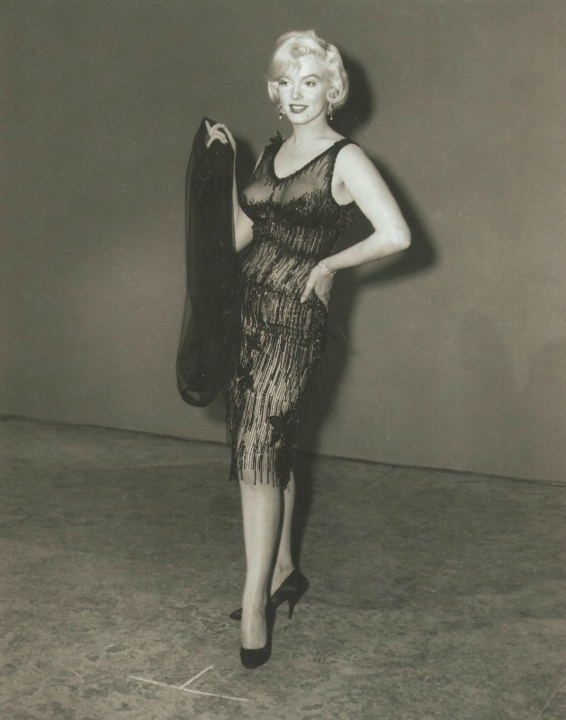
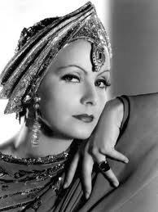
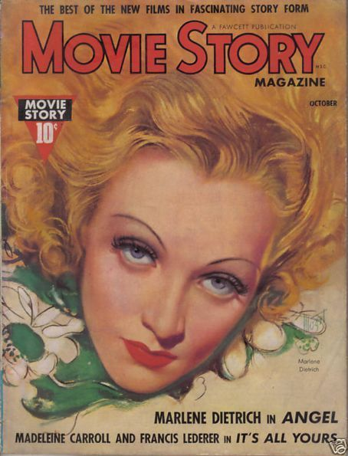

1930-е годы
В 30-е годы мода вернулась к приталенным формам, которые гораздо больше соответствовали естественным пропорциям женской фигуры и в какой-то степени возвращали привычный женский образ.
Notes:
В 30-е годы мода вернулась к приталенным формам, которые гораздо больше соответствовали естественным пропорциям женской фигуры и в какой-то степени возвращали привычный женский образ.
Эталоном красоты становится романтическая женщина с кукольным лицом, маленьким, пухлым, ярким ртом, с мелкой завивкой – перманентом. И по-прежнему в моде высокая, худощавая фигура с довольно широкими плечами, тонкой талией и узкими бедрами. (Именно такой стала идеальная фигура манекенщицы, такой она остается и теперь).
Кто же она, немного загадочная героиня 30-х? Кинозвезда Грета Гарбо. Тонкая, холодная леди с обесцвеченными волосами, выщипанными бровями, длинными закрученными ресницами и яркими ногтями. Свои светлые локоны она укладывает в так называемый «пергамент», наиболее популярная завивка того времени. Ее платья так же элегантны и женственны, как и она сама. Грета Гарбо любит себя украшать, она не показывается на улицу без шляпки с широкими мягкими полями, мехового боа или длинного шарфа. А без перчаток выйти на люди считается неприличным. В руках у нее маленькая изящная сумочка, в которую с трудом влезают косметичка и ключи. Что касается обуви, то в моде устойчивый каблук, но впервые появляются туфли на платформе.

Slide 27




1940-е годы
Типаж: соблазнительный. Мода — аскетичная и экономная: прямые юбки до колена, чулки рисуются карандашом прямо на голой ноге, волосы прячутся под мини-шляпку, платок или аккуратную сеточку. Прическа: хвост-пучок или крупные локоны. Макияж: женственный, после войны особенно важно нравиться мужчинам: пухлые губки, пушистые ресницы, сочная помада красных оттенков.
Notes:
Типаж: соблазнительный. Мода — аскетичная и экономная: прямые юбки до колена, чулки рисуются карандашом прямо на голой ноге, волосы прячутся под мини-шляпку, платок или аккуратную сеточку. Прическа: хвост-пучок или крупные локоны. Макияж: женственный, после войны особенно важно нравиться мужчинам: пухлые губки, пушистые ресницы, сочная помада красных оттенков.
Героиня 40-х - это строгая, но очень элегантная дама. Экономия и только экономия: укороченные юбки, противогазные сумки на длинном ремне, пробковые танкетки - что поделаешь, кожа и ткань нужны армии.
Основу ее гардероба составляют форменные платья и костюмы. Входят в моду юбки. Самый распространенный женский костюм: жакет приталенный, с жесткими небольшими «подплечниками» и прямой юбкой до колена. В деталях фасонов встречаются военные элементы: кокетки, карманы, манжеты, хлястики, широкие пояса с пряжками, воротники как на мужских сорочках. Обувь, как и весь наряд, отвечала главному требованию военного времени: практичность. Она была на прочной подошве-танкетке и на шнуровке.

Slide 28






50-е годы
Принято считать, что стиль 1950-х был самым изящным и очаровательным за всю историю ХХ века. Мода этой эпохи предъявляла женщине жесткие требования — иметь идеальную фигуру с тонкой талией и пышным бюстом, которая создавалась с помощью корсета, накладок на бедра и прокладок в бюстгальтере, и тщательный макияж, который наносили уже с утра. Каждая идеальная домохозяйка и за домашней работой должна была выглядеть как манекенщица (с макияжем, на высоких каблуках, с прической, уложенной волосок к волоску), а вечером превращаться в светскую даму.
Notes:
Принято считать, что стиль 1950-х был самым изящным и очаровательным за всю историю ХХ века. Мода этой эпохи предъявляла женщине жесткие требования — иметь идеальную фигуру с тонкой талией и пышным бюстом, которая создавалась с помощью корсета, накладок на бедра и прокладок в бюстгальтере, и тщательный макияж, который наносили уже с утра. Каждая идеальная домохозяйка и за домашней работой должна была выглядеть как манекенщица (с макияжем, на высоких каблуках, с прической, уложенной волосок к волоску), а вечером превращаться в светскую даму.

Slide 29







60-е годы
О 60-х годах можно говорить, как о времени культурной революции. Тогда произошли 3 заметных события в мире моды, положившие начало развития культуры одежды всех последующих десятилетий.
Итак, во-первых, молодежная мода, в современном понимании, родилась именно в 60-е! Молодежь заявила о собственном мировоззрении и объявила о создании собственной культуры. И это было революцией! До этого времени молодые люди одевались почти так же как их солидные родители. Иногда только носили чуть смелые цвета.
Notes:
О 60-х годах можно говорить, как о времени культурной революции. Тогда произошли 3 заметных события в мире моды, положившие начало развития культуры одежды всех последующих десятилетий.
Итак, во-первых, молодежная мода, в современном понимании, родилась именно в 60-е! Молодежь заявила о собственном мировоззрении и объявила о создании собственной культуры. И это было революцией! До этого времени молодые люди одевались почти так же как их солидные родители. Иногда только носили чуть смелые цвета.
Вторым, безусловно, революционным моментом, стало создание Мери Квант мини-юбки. Вот когда женщины получили настоящую свободу! Мини-юбки не были всего лишь одним из стилей одежды, приемлемым лишь для молодежи, их носили все женщины, независимо от возраста и фигуры.
И, наконец, третье яркое явление в мире моды, появление нового модного образа – худенькой девочки-подростка, до этого времени моду демонстрировали вполне взрослые дамы. Воплощением этого нового образа стала модель Твигги. Хотя, безусловно, были такие героини как роскошная Бриджит Бордо и хрупкая Одри Хепберн, но именно Твигги стала воплощением нового времени.

Slide 30



Итак, девушка-мечта 60-х:
Прическа – пышная стрижечка, чуть волнистые волосы.
Макияж – акцент на глаза, знаменитые стрелки-«бананы», мода на веснушки.
Фигура – тоненькая, загар, почти мальчик-подросток
Notes:
Итак, девушка-мечта 60-х:
Прическа – пышная стрижечка, чуть волнистые волосы.
Макияж – акцент на глаза, знаменитые стрелки-«бананы», мода на веснушки.
Фигура – тоненькая, загар, почти мальчик-подросток.
Одежда – в 60-е особенно актуальны платья, конечно же, супер-мини, раздельные верх и низ носят значительно меньше. Чистые формы, минимум лаконичной, чистых геометрических форм, отделки. Спорт и космос – девиз одежды середины 60-х.
На ногах – бум сапог. Наиболее отчаянные модницы их носят и летом и зимой, и с пальто, и с платьем, и с жакетом. Но так же очень популярны высокие гольфы и туфельки на устойчивом каблуке.
В 60-е в моду вошла крупная бижутерия, женщины носили яркие, массивные украшения из пластика. Появляется одежда из абсолютно новых материалов – прозрачного пластика, металла и даже бумаги. Именно 60-е дали образ современной женщины.

Slide 31




1970-е годы
Типаж: хиппи — дети цветов. В моде: фольклорная мода, этнические украшения, стиль хиппи, милитари, панк. Макияж: либо полная естественность (никакого макияжа плюс взъерошенные брови), либо экстрим: черная, зеленая помада, яркие дикие глаза, полный хаос на лице. Прическа на выбор: грива, хвост, химическая завивка, ирокез ярких цветов
Notes:
Типаж: хиппи — дети цветов. В моде: фольклорная мода, этнические украшения, стиль хиппи, милитари, панк. Макияж: либо полная естественность (никакого макияжа плюс взъерошенные брови), либо экстрим: черная, зеленая помада, яркие дикие глаза, полный хаос на лице. Прическа на выбор: грива, хвост, химическая завивка, ирокез ярких цветов.
Юная девушка с подчеркнутыми макияжем лучистыми глазами в повседневном наряде предпочитала блузу типа батника, гладкую или с растительным орнаментом, либо водолазку с узким воротом, обтягивающую фигуру. Водолазка в 70-х стала настоящим хитом, не иметь ее в гардеробе было просто неприлично. Их носили все и всюду, независимо от пола и цели встречи: на деловую встречу или свидание – этот свитерок Ваш козырь.
Самая популярная длина юбки - середина икры, лучшая модель клеш. Не важно, брюки это или юбка. Но не слишком широко. Наиболее экстремальный вариант брюк – сверху обтягивающие, снизу солнце-клеш. А на хрупких ножках «шузы» на платформе или на широком устойчивом каблуке.
На плечи спускались чуть подкрученные локоны, на лбу – неизменная косая челка. Прекрасным дополнением был маленький беретик.
Вечерний наряд большеглазые блондинки украшали деталями романтического стиля: расклешенные юбки с цветочным орнаментом, воланы, оборки, газовые шарфы. Ультра - широкие макси-юбки.

Slide 32




1980-е годы
Типаж: накаченная здоровая женщина с широкими бедрами и узким тазом. Идеал: королева аэробики Джейн Фонда. Дамы ринулись в фитнес-студии, популярностью пользовался девиз «Стране нужно новое тело». В моде яркие тени, разноцветная помада, растушевка, отсутствие контура. Прическа: пышные, начесанные гривы.
Notes:
Типаж: накаченная здоровая женщина с широкими бедрами и узким тазом. Идеал: королева аэробики Джейн Фонда. Дамы ринулись в фитнес-студии, популярностью пользовался девиз «Стране нужно новое тело». В моде яркие тени, разноцветная помада, растушевка, отсутствие контура. Прическа: пышные, начесанные гривы.

Slide 33




1990-е годы
Типаж: супермодель, 90-60-90, рост от 175 и выше. Мода: стиль гранж, наигранная неряшливость, позже — явное смешение стилей, подчеркнутая индивидуальность. Лицо: умытое, в стиле глянца. Прическа: кудри, конский хвост, стрижки «под пажа».
Notes:
Типаж: супермодель, 90-60-90, рост от 175 и выше. Мода: стиль гранж, наигранная неряшливость, позже — явное смешение стилей, подчеркнутая индивидуальность. Лицо: умытое, в стиле глянца. Прическа: кудри, конский хвост, стрижки «под пажа».

